Slide 1


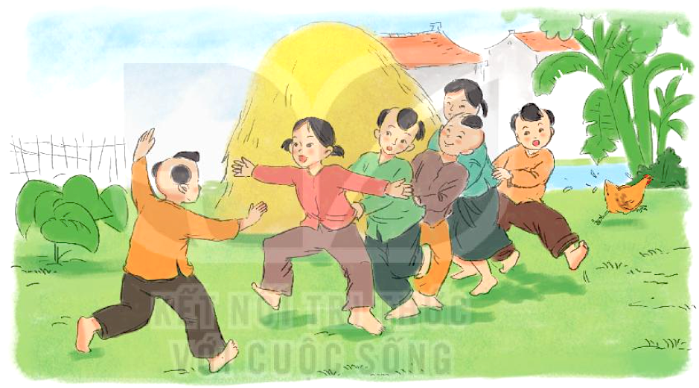
Bài 23
RỒNG RẮN LÊN MÂY
- Em biết gì về trò chơi rồng rắn lên mây?
Là một trò chơi dân gian, có tính tập thể và đoàn kết cao.

Slide 2




ĐỌC
Rồng rắn lên mây
Rồng rắn lên mây là một trò chơi vui nhộn. Năm, sáu bạn túm áo nhau làm rồng rắn. Một bạn làm thầy thuốc, đứng đối diện với rồng rắn.
Rồng rắn vừa đi vòng vèo vừa hát:
Rồng rắn lên mây
Thấy cây núc nắc
Hỏi thăm thầy thuốc
Có nhà hay không?
Nếu thầy nói “không” thì rồng rắn đi tiếp. Nếu thầy nói “có” thì rồng rắn hỏi xin thuốc cho con và đồng ý cho thầy bắt khúc đuôi.
Thầy thuốc tìm cách bắt khúc đuôi. Bạn làm đầu dang tay cản thầy thuốc, bạn làm đuôi tìm cách tránh thầy. Nếu bạn khúc đuôi để thầy bắt được thì đổi vai làm thầy thuốc. Nếu bạn khúc giữa để đứt thì đổi vai làm đuôi. Trò chơi cứ tiếp tục.
(Theo 101 trò chơi dân gian dành cho trẻ Mầm non)

Slide 3
ĐỌC
Rồng rắn lên mây
Rồng rắn lên mây là một trò chơi vui nhộn. Năm, sáu bạn túm áo nhau làm rồng rắn. Một bạn làm thầy thuốc, đứng đối diện với rồng rắn.

Slide 4
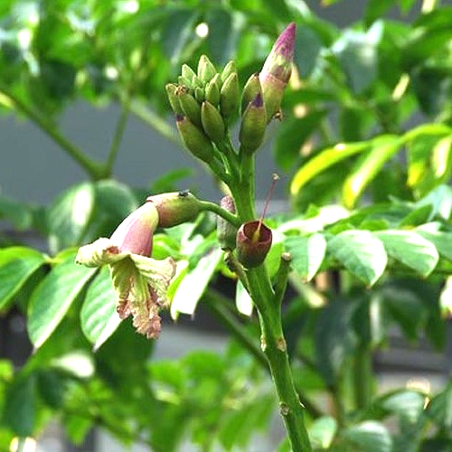
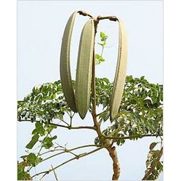
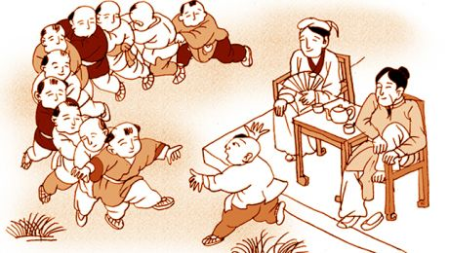
ĐỌC
Rồng rắn vừa đi vòng vèo vừa hát:
Rồng rắn lên mây
Thấy cây núc nác
Hỏi thăm thầy thuốc
Có nhà hay không?
Nếu thầy nói “không” thì rồng rắn đi tiếp. Nếu thầy nói “có” thì rồng rắn hỏi xin thuốc cho con và đồng ý cho thầy bắt khúc đuôi.
: vòng qua vòng lại theo nhiều hướng khác nhau.
vòng vèo
: một loại cây dùng làm thuốc chữa bệnh.
cây núc nắc

Slide 5
ĐỌC
Ngắt nghỉ câu
Nếu thầy nói “có” thì rồng rắn hỏi xin thuốc cho con và đồng ý cho thầy bắt khúc đuôi.

Slide 6
ĐỌC
Thầy thuốc tìm cách bắt khúc đuôi. Bạn làm đầu dang tay cản thầy thuốc, bạn làm đuôi tìm cách tránh thầy. Nếu bạn khúc đuôi để thầy bắt được thì đổi vai làm thầy thuốc. Nếu bạn khúc giữa để đứt thì đổi vai làm đuôi. Trò chơi cứ tiếp tục.
Cản : ngăn lại, chặn lại.

Slide 7
ĐỌC
Rồng rắn lên mây
Rồng rắn lên mây là một trò chơi vui nhộn. Năm, sáu bạn túm áo nhau làm rồng rắn. Một bạn làm thầy thuốc, đứng đối diện với rồng rắn.
Rồng rắn vừa đi vòng vèo vừa hát:
Rồng rắn lên mây
Thấy cây núc nắc
Hỏi thăm thầy thuốc
Có nhà hay không?
Nếu thầy nói “không” thì rồng rắn đi tiếp. Nếu thầy nói “có” thì rồng rắn hỏi xin thuốc cho con và đồng ý cho thầy bắt khúc đuôi.
Thầy thuốc tìm cách bắt khúc đuôi. Bạn làm đầu dang tay cản thầy thuốc, bạn làm đuôi tìm cách tránh thầy. Nếu bạn khúc đuôi để thầy bắt được thì đổi vai làm thầy thuốc. Nếu bạn khúc giữa để đứt thì đổi vai làm đuôi. Trò chơi cứ tiếp tục.
(Theo 101 trò chơi dân gian dành cho trẻ Mầm non)

Slide 8
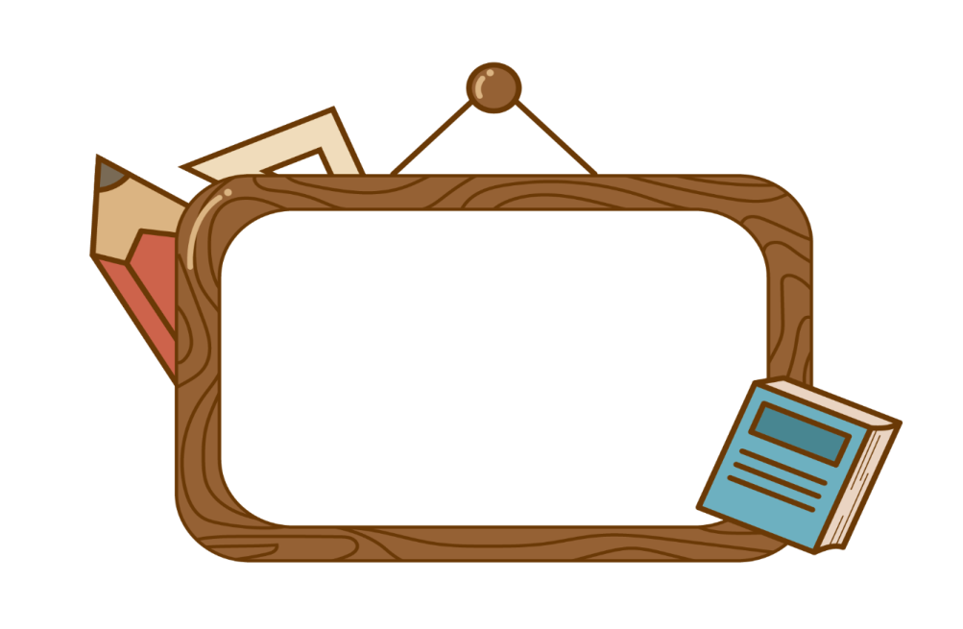

Luyện đọc cá nhân

Slide 9
ĐỌC
Rồng rắn lên mây
Rồng rắn lên mây là một trò chơi vui nhộn. Năm, sáu bạn túm áo nhau làm rồng rắn. Một bạn làm thầy thuốc, đứng đối diện với rồng rắn.
Rồng rắn vừa đi vòng vèo vừa hát:
Rồng rắn lên mây
Thấy cây núc nắc
Hỏi thăm thầy thuốc
Có nhà hay không?
Nếu thầy nói “không” thì rồng rắn đi tiếp. Nếu thầy nói “có” thì rồng rắn hỏi xin thuốc cho con và đồng ý cho thầy bắt khúc đuôi.
Thầy thuốc tìm cách bắt khúc đuôi. Bạn làm đầu dang tay cản thầy thuốc, bạn làm đuôi tìm cách tránh thầy. Nếu bạn khúc đuôi để thầy bắt được thì đổi vai làm thầy thuốc. Nếu bạn khúc giữa để đứt thì đổi vai làm đuôi. Trò chơi cứ tiếp tục.
(Theo 101 trò chơi dân gian dành cho trẻ Mầm non)

Slide 10

Tìm hiểu nội dung bài

Slide 11
TRẢ LỜI CÂU HỎI
1. Những người chơi làm thành rồng rắn bằng cách nào?
→ Năm sáu bạn túm áo nhau làm rồng rắn.
2. Rồng rắn đến gặp thầy thuốc để làm gì?
→ Rồng rắn đến gặp thầy thuốc để xin thuốc cho con.

Slide 12
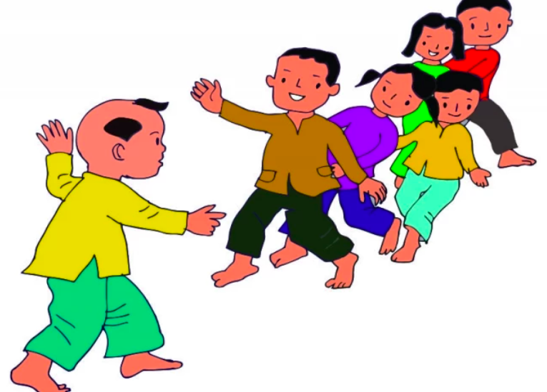
3. Chuyện gì xảy ra nếu khúc đuôi bị thầy bắt?
→ Nếu khúc đuôi bị thầy bắt thì đổi vai làm thầy thuốc.
4. Nếu bạn khúc giữa bị đứt thì bạn đó phải làm gì?
→ Nếu khúc giữa bị đứt thì bạn đó phải làm đuôi.

Slide 13
LUYỆN ĐỌC LẠI
Rồng rắn lên mây
Rồng rắn lên mây là một trò chơi vui nhộn. Năm, sáu bạn túm áo nhau làm rồng rắn. Một bạn làm thầy thuốc, đứng đối diện với rồng rắn.
Rồng rắn vừa đi vòng vèo vừa hát:
Rồng rắn lên mây
Thấy cây núc nắc
Hỏi thăm thầy thuốc
Có nhà hay không?
Nếu thầy nói “không” thì rồng rắn đi tiếp. Nếu thầy nói “có” thì rồng rắn hỏi xin thuốc cho con và đồng ý cho thầy bắt khúc đuôi.
Thầy thuốc tìm cách bắt khúc đuôi. Bạn làm đầu dang tay cản thầy thuốc, bạn làm đuôi tìm cách tránh thầy. Nếu bạn khúc đuôi để thầy bắt được thì đổi vai làm thầy thuốc. Nếu bạn khúc giữa để đứt thì đổi vai làm đuôi. Trò chơi cứ tiếp tục.
(Theo 101 trò chơi dân gian dành cho trẻ Mầm non)

Slide 14
LUYỆN TẬP
1. Nói tiếp để hoàn thành câu:
rồng rắn đi tiếp.
a. Nếu thầy nói “không” thì ……………………………
rồng rắn xin thuốc cho con.
b. Nếu thầy nói “có” thì ………………………………………….......
đổi vai làm thầy thuốc.
c. Nếu bạn khúc đuôi để thầy bắt được thì………………………..……………
đổi vai làm đuôi.
d. Nếu bạn khúc đuôi để thầy bắt được thì………………………………….…
2. Đặt một câu nói về trò chơi em thích.
M. Rồng rắn lên mây là một trò chơi vui nhộn.

